Slide 1

Интерферометрия и дифрактометрия. Рефрактометрия.

Slide 2
Интерферометрия — метод измерения с использованием явления интерференции волн (световых, звуковых или радиоволн).
Классификация:
-лазерная,
-низкокогерентная,
-полного поля,
-микро-,
-голографическая и т.д.
Измерения:
-толщин,
- профиля поверхности,
- деформаций,
-смещений,
-вибраций,
-параметров движения,
-оптических напряжений,
-скрытых дефектов.

Slide 3
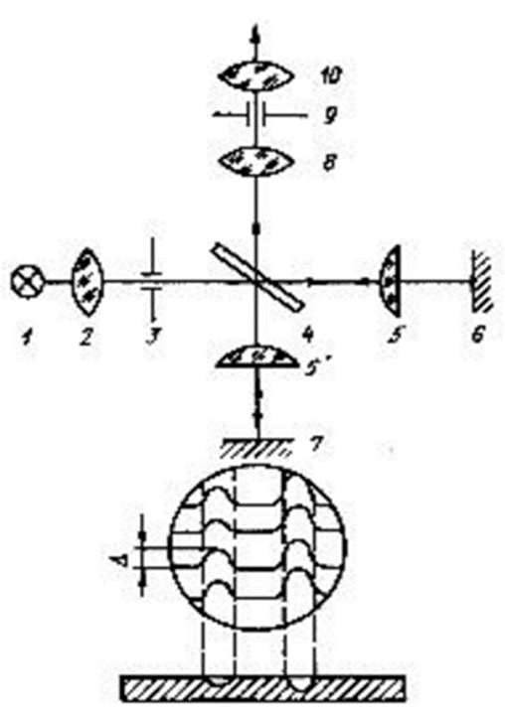

1-лампа накаливания,
2-конденсор,
3-диафрагма,
4-зеркало,
5 и 5' - объективы,
6-эталонное – эталонное зеркало,
7-контролируемая поверхность,
8-линза,
9-диафрагма,
10-окуляр
рис.1. Схема двухлучевого интерферометра

Slide 4
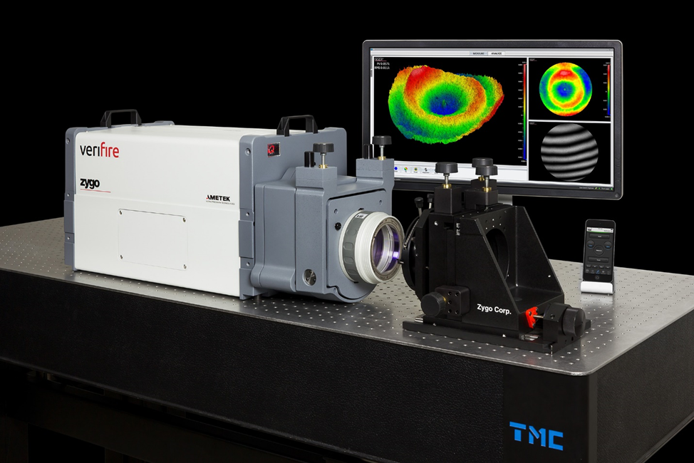
Отличительные черты интерферометрических методов:
- высокая чувствительность,
- непригодны для контроля крупногабаритных изделий,
- расшифровка интерферограмм достаточно сложна.
Применение:
- цифровая фильтрация,
- морфологический анализ,
- корреляционный анализ,
частотно-временные и частотно-пространственные преобразования.
рис.2. Интерферометр

Slide 5
Виды интерферометров
1. Ультразвуковой интерферометр
Ультразвуковой интерферометр - прибор для измерения фазовой скорости и коэффициента поглощения, принцип действия которого основан на интерференции акустических волн.
2. Интерферометр Жамена
Интерферометр Жамена (интерференционный рефрактометр) -- интерферометр для измерения показателей преломления газов и жидкостей, а также для определения концентрации примесей в воздухе. Интерферометр Жамена состоит из двух одинаковых толстых плоскопараллельных пластинок из стекла, установленных почти параллельно друг другу.
3. Интерферометр звёздный
Интерферометр для измерения угловых размеров звёзд и углового расстояний между двойными звёздами.

Slide 6
4. Интерферометр интенсивности
Устройство, в котором измеряется коэффициент корреляции интенсивности излучения, принимаемого в двух разнесённых точках.
5. Интерферометр Майкельсона
Интерферометр Майкельсона является одной из максимально распространенных скелетных схем интерферометра, предназначенной для различных применений в случае, когда пространственное совмещение объектов, порождающих интерферирующие волны, невозможно либо в силу каких-то причин нежелательно.

Slide 7
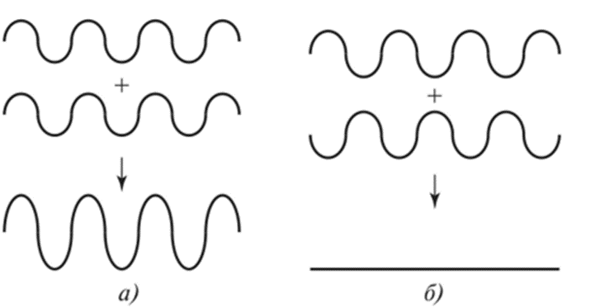
Дифрактометрический анализ
Дифрактометрия основана на получении и анализе дифракционной картины, возникающей в результате интерференции рентгеновских лучей, рассеянных электронами атомов в кристаллах.
Результаты взаимодействия двух волн:
а) с совпадающей фазами (происходит суммирование и усиление результирующей волны)
б) несовпадающей фазами (рассеянные волны гасятся).
рис.3. Результаты взаимодействия двух волн

Slide 8
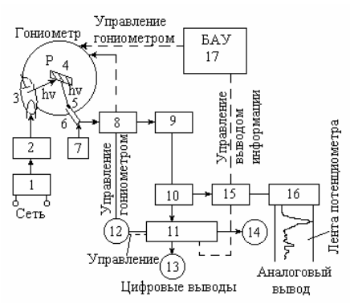
1- стабилизатор напряжений,
2 - высоковольтный источник питания,
3 - рентгеновские трубки в защитном кожухе,
4 - рентгеновский гониометр,
5 – гониометр,
6 - блок детектирования,
7 - блок питания,
8 - счетно-регистрирующее и управляющее устройство,
9 - амплитудный дискриминатор,
10 - нормализатор импульсов,
11- пересчетное устройство,
12 - ЭВМ,
13 - цифропечатающее устройство,
14 - перфоратор,
15 - измеритель скорости счета,
16 - самопишущий потенциометр,
17 - блокавтоматического управления.
рис. 4. Основные узлы дифрактометра

Slide 9
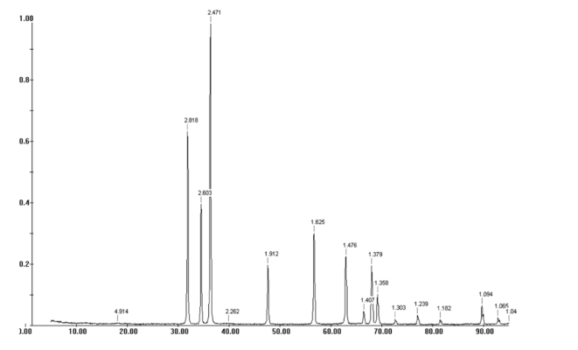
Дифрактометрия (метод неразрушающего контроля) предназначена:
- для идентификации и количественного определения кристаллических фаз в порошковых и твердых образцах,
- изучения структуры и размера кристаллитов,
- качества и однородности твердых материалов и тонких пленок.
Методами рентгеноструктурного анализа изучают:
металлы, сплавы, минералы, неорганические и органические соединения, полимеры, аморфные вещества, жидкости, газы, молекулы белков, нуклеиновых кислот и т.д.
рис. 5. Дифрактограмма оксида цинка.

Slide 10
Методами дифрактометрии определяют:
1. фазовый качественный и количественный состав;
2. ориентацию и размеры кристаллитов и коллоидных частиц;
3. строение аморфных и полуаморфных материалов, атомную структуру кристаллитов, коэффициент термического расширения;
4. исследуют твердые растворы и превращения, происходящие в материалах под влиянием температуры, давления, влажности;
5. широко внедряют в промышленности как средство контроля качества сырья и готовой продукции.

Slide 11

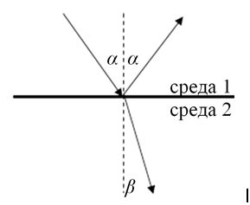
РЕФРАКТОМЕТРИЯ
Рефрактометрические методы анализа основаны на определении показателя преломления исследуемого вещества.
Преломление — изменение прямолинейного распространения света
при переходе из одной среды в другую из-за разной скоро-
сти распространения в них света.
Относительный показатель преломления среды (2) по отношению к среде (1)
где v₁, v₂− скорости распространения световой волны в средах 1 и 2 соответственно.
α– угол падения луча, т.е.угол между направлением луча в среде (1) и нормалью к плоскости раздела сред.
β − угол преломления, т.е.угол между направлением луча в среде (2) и нормалью к плоскости раздела сред.
рис. 6. Переход светового луча.

Slide 12

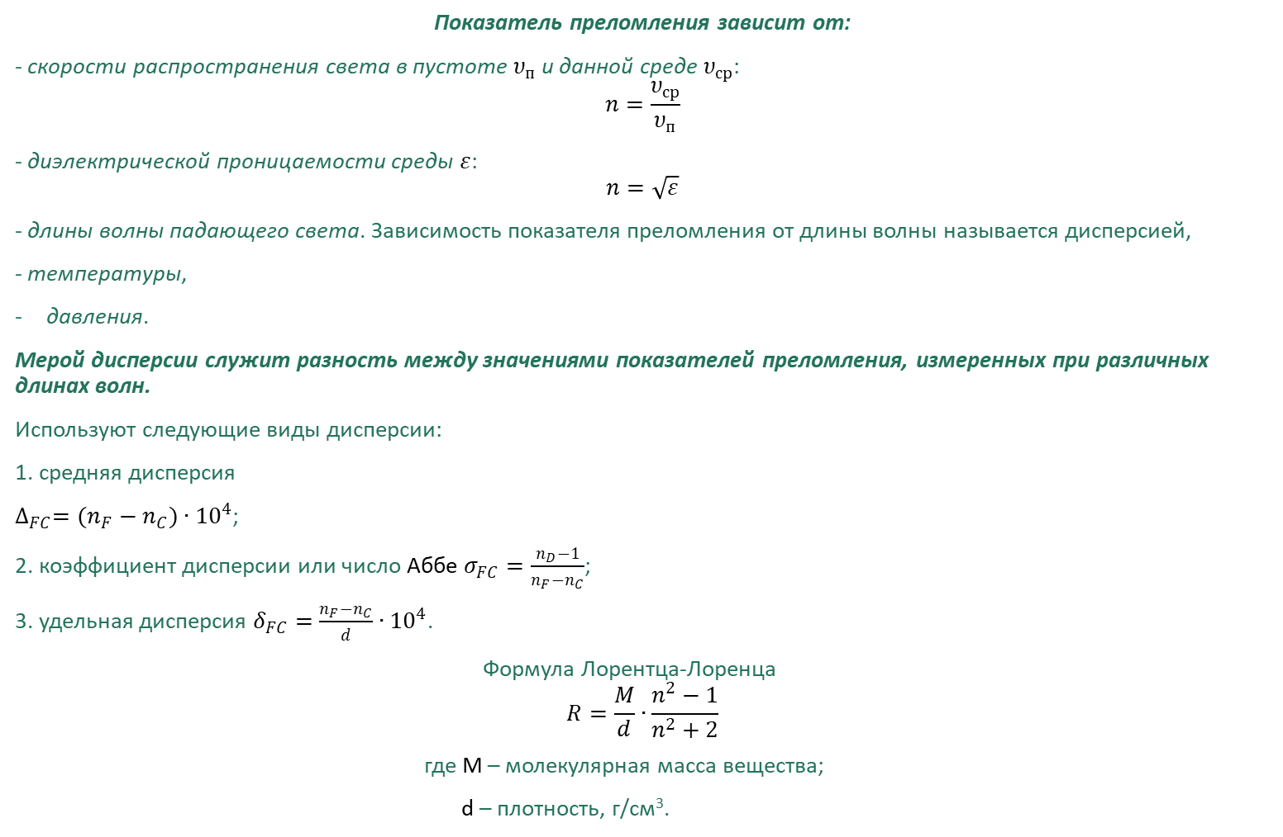
Показатель преломления зависит от:
- скорости распространения света в пустоте $υ_{п}$ и данной среде $υ_{ср}$:
$$n=\frac{υ_{ср}}{υ_{п}}$$
- диэлектрической проницаемости среды $ε$:
$$n=\sqrt{ε}$$
- длины волны падающего света. Зависимость показателя преломления от длины волны называется дисперсией,
- температуры,
давления.
Мерой дисперсии служит разность между значениями показателей преломления, измеренных при различных длинах волн.
Используют следующие виды дисперсии:
1. средняя дисперсия
$∆_{FC}=(n_{F}−n_{C})∙{10}^{4}$;
2. коэффициент дисперсии или число Аббе $σ_{FC}=\frac{n_{D}−1}{n_{F}−n_{C}}$;
3. удельная дисперсия $δ_{FC}=\frac{n_{F}−n_{C}}{d}∙{10}^{4}$.
Формула Лорентца-Лоренца
$$R=\frac{M}{d}∙\frac{n^{2}−1}{n^{2}+2}$$
где М – молекулярная масса вещества;
d – плотность, г/см³.

Slide 13
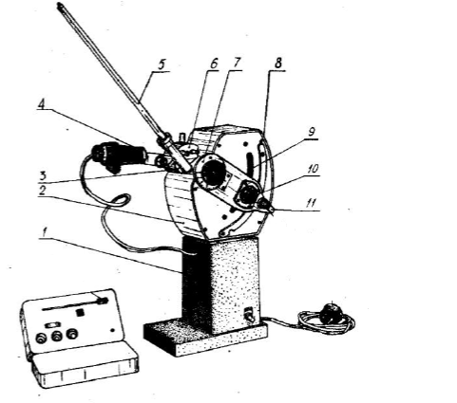
1-основание,
2-корпус,
3-нижняя камера,
4-осветитель,
5-термометр,
6-верхняя камера,
7-лимб дисперсии,
8-закрытая пробка,
9-ручка вращения регулятора,
10-окуляр,
11-рукоятка.
рис.7. Универсальный лабораторный рефрактометр

Slide 14
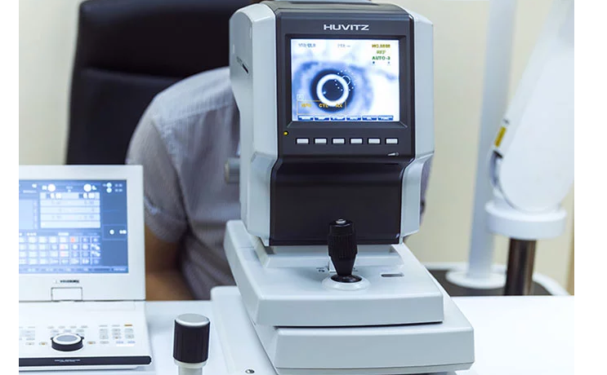
Область применения рефрактометрии: офтальмология для определения нормальной рефракции (эмметропии) и для выявления аметропии.
рис.8. Рефрактометр

Slide 15
К назначению рефрактометрии являются признаки следующих проблем:
незначительные нарушения зрительной способности при жалобах на сниженную остроту зрения;
характерные симптомы дальнозоркости либо близорукости для назначения правильного лечения;
жалобы на двоение очертания предметов, а также резкие нарушения зрительного восприятия;
при подозрении на астигматизм, миопию, гиперметропию, врожденную форму близорукости;
перед проведением хирургической операции на глазах и во время послеоперационного периода;
в рамках подготовки и контроля процедуры лазерной коррекции, оценки качества и эффективности результатов;
в пожилом возрасте рефрактометрию назначают при явных симптомах пресбиопии из-за аномальной рефракции.
Рефрактометрия противопоказана:
при наличии катаракты или бельма на глазу;
при симптомах помутнения стекловидного тела;
психических отклонениях, алкогольном либо наркотическом воздействии.

Slide 16

СПАСИБО

